Slide 1














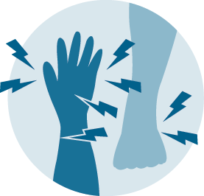


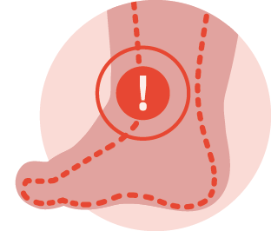

IMPROVE
DIAGNOSIS
SEÑALES Y SÍNTOMAS DE LA
AMILOIDOSIS AL
Hematomas
sobre todo al rededor de los ojos
Debilidad, mareos y desmayos
Agrandamiento de la lengua
Dificultad respiratoria
Dificultad para tragar
Fatiga
Pulso anómalo
Falta de apetito
Pérdida de peso injustificada
Cambios en la
piel y las uñas
(p. ej., engrosamiento)
Entumecimiento, hormigueo y dolor en la muñeca, mano y dedos
(síndrome del túnel carpiano)
Entumecimiento
u hormigueo doloroso
en manos o pies
(neuropatía periférica)
Orina burbujeante
o espumosa
Diarrea o estreñimiento
Hinchazón
en las piernas y los tobillos, el abdomen o todo el cuerpo
IMPROVE
LIVES

